Slide 1
Git 좀 세울줄 아는 남자

Slide 2
VCS(Version Control System)?
WHY VCS ?
변경점 관리
버전 관리 – Project 가 시작되고 변화해온 History 관리
백업 & 복구 관리
협업

Slide 3
VCS(Version Control System)?
VCS 에는 어떠한 것들이 있을까?
Centralized VCS
Distributed VCS

Slide 4
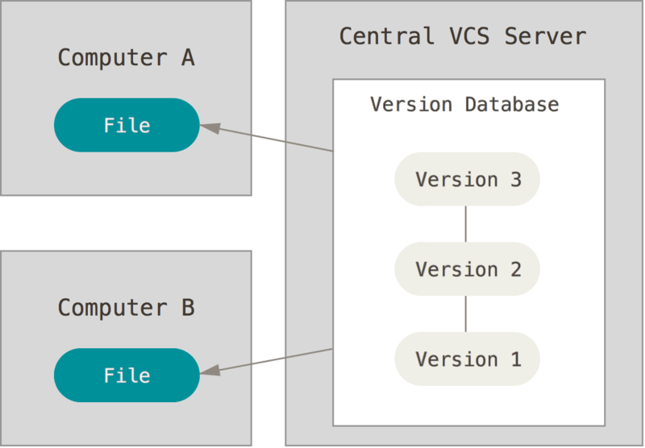
Centralized VCS – SVN
Sub Version
사용하는 사람이 원하는 버전을 가져다 사용
중앙 서버 문제 발생시 소스코드가 손실
협업 상황에서 충돌이 발생
Git 이 사용되기 이전에 많이 사용됨

Slide 5
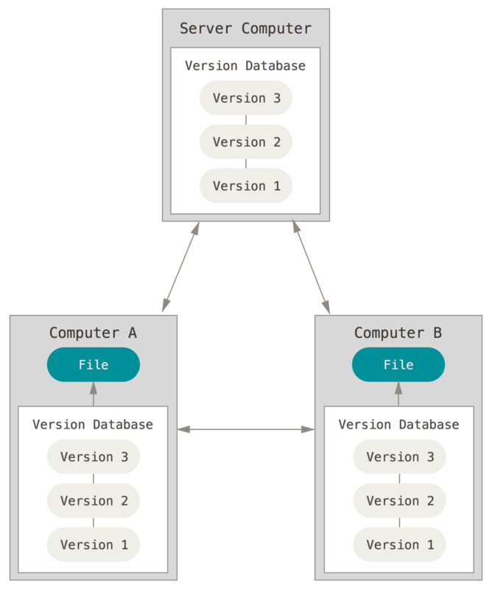
Centralized VCS – Git
Git
하나의 저장소에 문제가 발생해도 서로가 서로의 백업 역할을 할 수 있다
비선형적인 개발을 가능하게 한다

Slide 6
Git 을 잘 다루는 것?
Git Tree 를 자유자제로 다룰 수 있는 것

Slide 7
Branch?
Branch?
기존 코드와 상관없이 개발할 수 있는 Git Tree 자식 노드
Branch 를 새롭게 만든다는 것은 특정시점에서의 새로운 개발 흐름을 만드는 것
Git Tree 에서 이러한 Branch 는 얼마든지 분리되어 나올 수 있고, 언제든지 기존 흐름에 합쳐질 수 있다

Slide 8
Repository?
Git 에서의 Repository?
Local Repository & Remote Repository
Local Repository 에 feature/ch4njun 이라는 Branch 가 있으면, Remote Repository 에 feature/ch4njun 이라는 Branch 가 있을까?
Branch Tracking 이란?

Slide 9
Staged & Unstaged
Local Repository 파일 상태
Staged 는 Commit 대상이 되는 상태
Unstaged 는 Commit 대상이 되지 않는 상태
Git add 명령어 : Unstaged -> Staged
Git reset 명령어 : Staged -> Unstaged

Slide 10
Commit
Index(Staging Area) 의 상태를 Local Repository 에 반영
Working Directory
Staging Area
Repository
Commit Message Convention
Commit 주기
Commit 주기가 짧다면?
Commit 주기가 길다면?

Slide 11
Fetch & Pull
Remote Repository 의 상태를 Local Repository 로 가져오는 명령어
Pull 명령어는 가져옴과 동시에 Merge
Fetch 명령어는 가져오기만
Push 명령어를 사용하기에 앞서 사용 (Local 에서 충돌을 해결)

Slide 12
Push
Local Repository 의 상태를 Remote Repository 로 보내는 명령어
Git push <Repository> <Remote Branch Name>
Branch Tracking 이 되어있다면?
Remote Branch 와 Local Branch 의 상태가 다르다면?

Slide 13
Conflict
동일한 코드가 여러 Commit 에 의해서 수정될 경우 발생
Pull, Merge, Rebase 등 Branch 를 조작하는 경우 발생

Slide 14
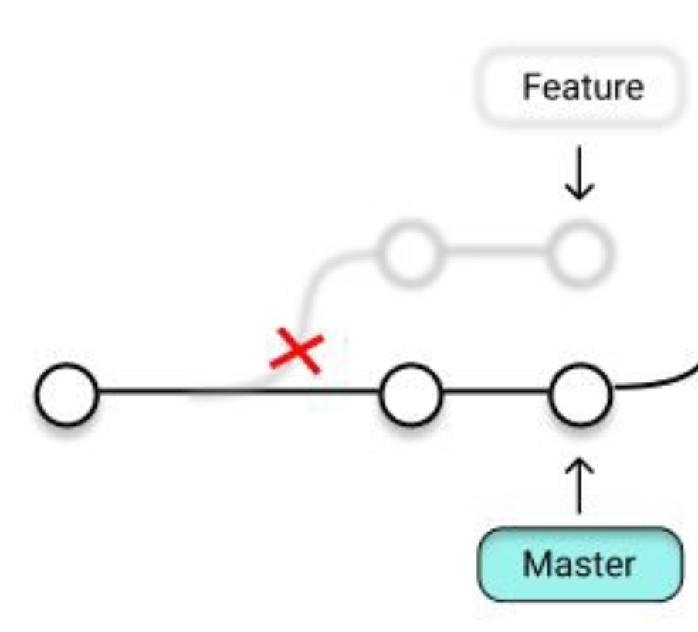
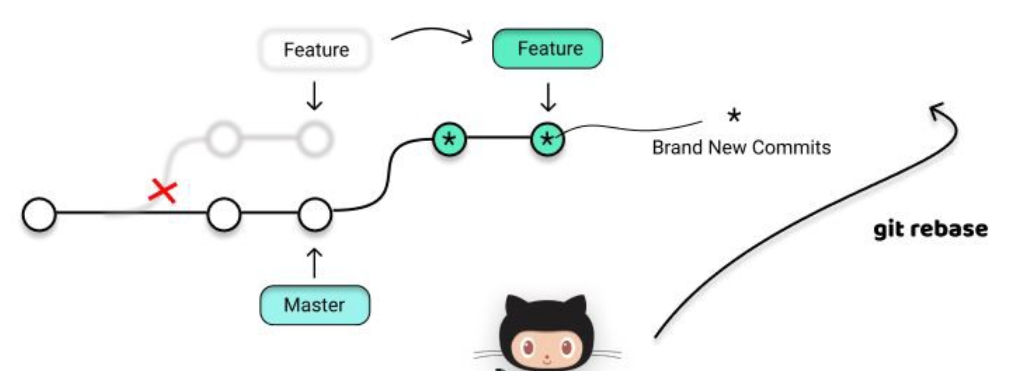
Rebase
개인적으로 Cherry Pick 과 더불어 가장 매력적인 명령어
현재 Branch 의 Base 를 잘라서 새로운 Branch 의 꼭대기에 붙이는 행위
왜 Rebase 를 사용해야 할까?
다른 Branch 에서 작성된 코드가 마음에 들어 해당 Branch 를 통째로 가져오고 싶을 때
뒤에서 치고 올라오는 Merge 를 방지하기 위해서
복잡하거나 불필요한 Commit 을 정리하기 위해서

Slide 15
Merge & Pull Request
Local Repository 의 Branch 와 Remote Repository 의 Branch 를 병합
주체가 되는 Branch 를 어떤 것으로 할지 결정하는 것이 중요
B# git merge A
A# git merge B
위 두 명령어의 차이는 완전히 다르다
Ex) issue9469 를 main Branch 에 Merge 하고 싶다면?
Git branch main
Git merge issue9469
Pull Request 란?
아무나 main Branch 에 Merge 할 수 있다면 어떤 대참사가…

Slide 16
실습1
이미 만들어진 Remote Git Repository 의 main Branch 를 가져온다.
개발을 진행한다.
내가 Local Repository 에서 작업한 내용을 Remote Git Repository 에 반영한다.

Slide 17
실습2
Main Branch 에서 작업을 위해 Feture/ch4njun Branch 를 나눴다.
이후 Commit 10개 정도의 개발을 진행한다. 그동안 Main Branch 에도 변화가 발생한다.
Commit 10개를 중요한 내용 3개로 정리한다.
그리고 작업을 마쳐 다시 Main Branch 로 Merge 한다.

Slide 18
감사합니다!

